Slide 1
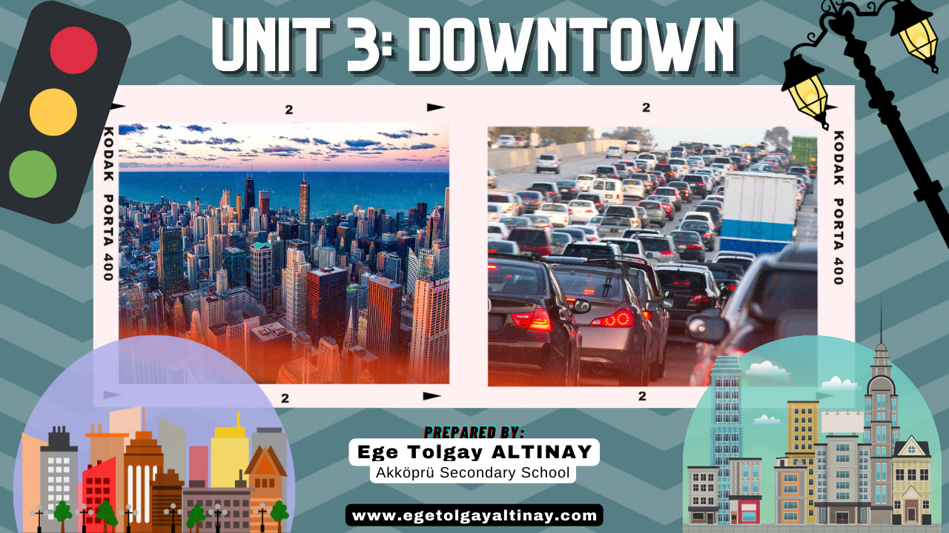


Slide 2
PLACES
(YER İSİMLERİ)
www.egetolgayaltinay.com

Slide 3
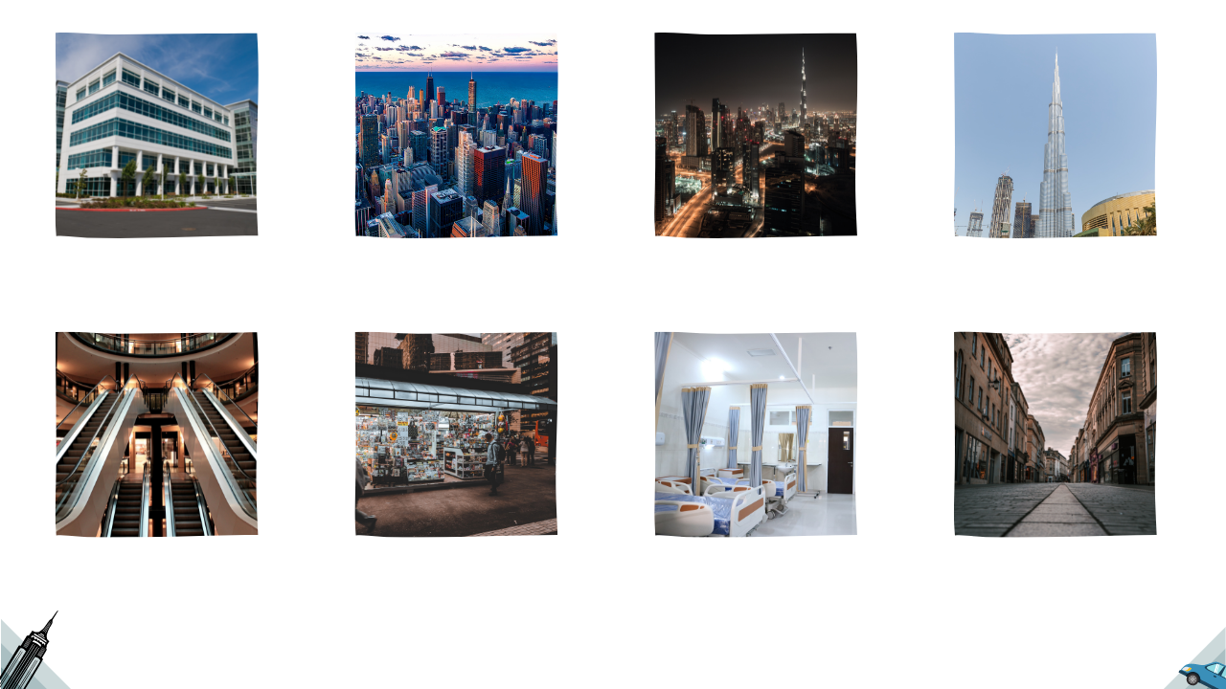
Building
City
Downtown
Skyscraper
Bina
Şehir
Şehir Merkezi
Gökdelen
Shopping Centre
Kiosk
Hospital
Street
Alışveriş Merkezi
Büfe
Hastane
Sokak
www.egetolgayaltinay.com

Slide 4
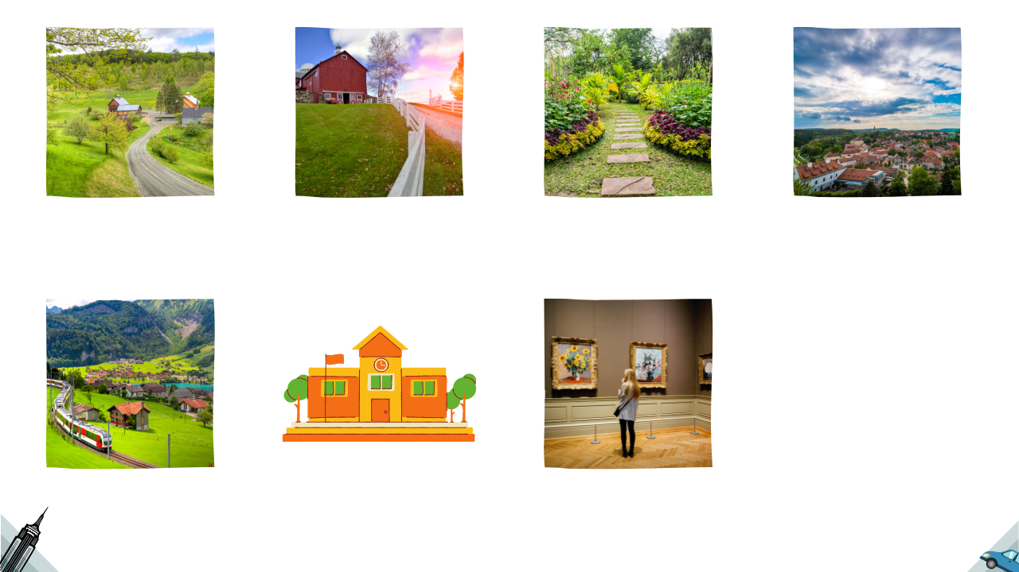
Country
Farm
Garden
Town
Kırsal Bölge
Çiftlik
Bahçe
Kasaba
Hometown
Memleket
Uptown
Şehir dışı
Village
School
Museum
Traffic Jam
Köy
Okul
Müze
Trafik Sıkışıklığı
www.egetolgayaltinay.com

Slide 5

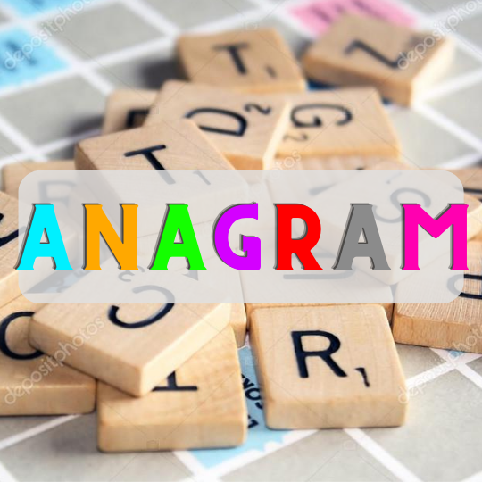
Konu ile ilgili oyuna aşağıdaki linkten ulaşabilirsiniz:
https://www.egetolgayaltinay.com/lessons/79

Slide 6
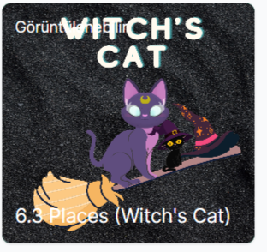
Konu ile ilgili oyuna aşağıdaki linkten ulaşabilirsiniz:
https://www.egetolgayaltinay.com/lessons/353

Slide 7
Adjectives
(Sıfatlar)
www.egetolgayaltinay.com

Slide 8
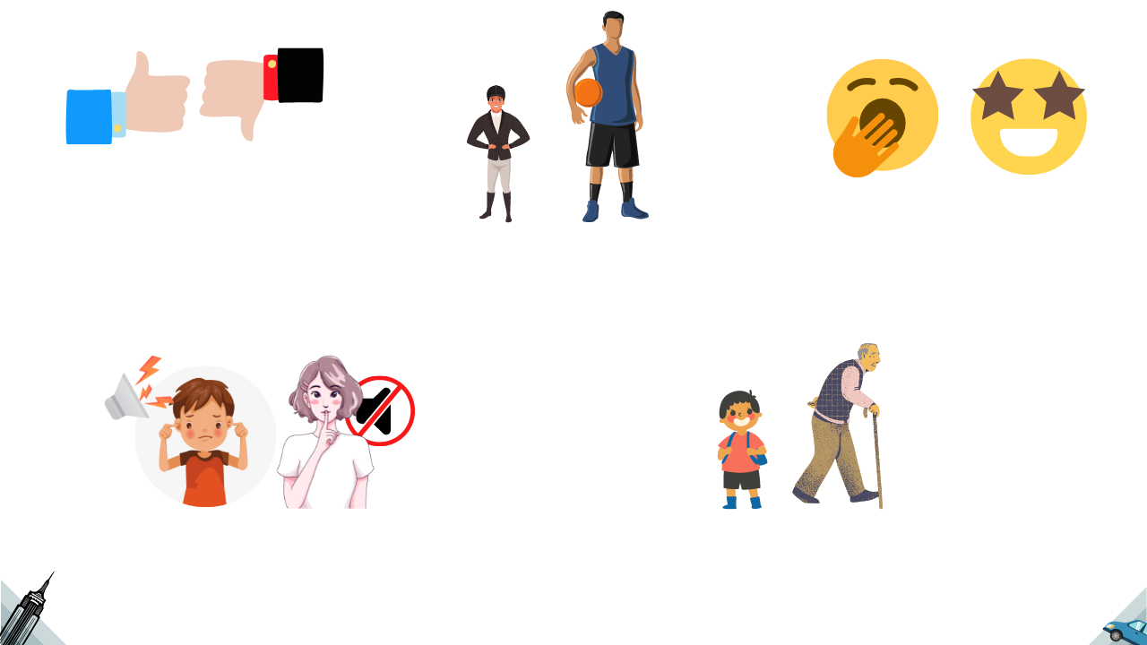
Good
Bad
Boring
Enjoyable
İyi
Kötü
Short
Tall
Sıkıcı
Eğlenceli
Kısa
Uzun
Noisy
Quiet
Young
Old
Gürültülü
Sessiz
Genç
Yaşlı
www.egetolgayaltinay.com

Slide 9
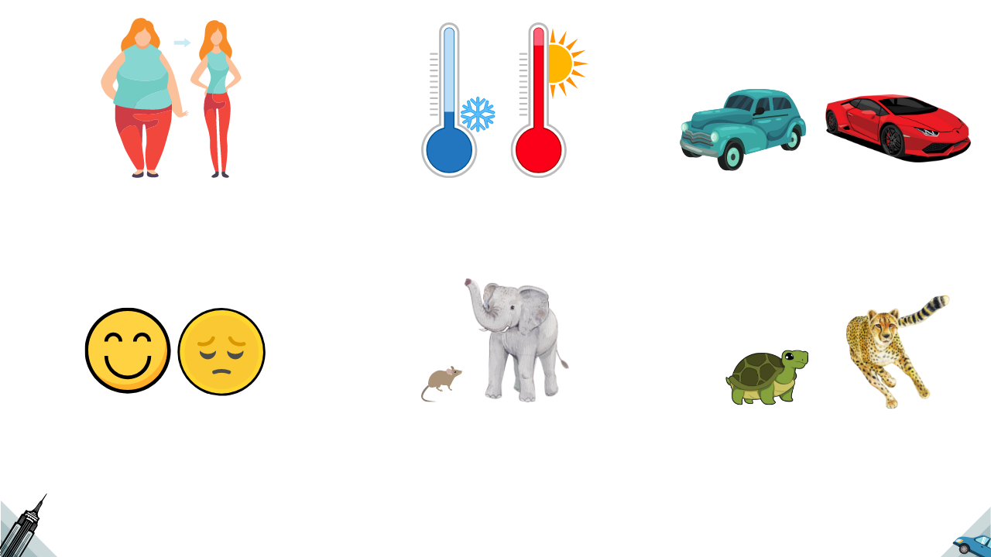
$850
$320.000
Fat
Thin/Slim
Cold
Hot
Cheap
Expensive
Şişman
Zayıf
Soğuk
Sıcak
Ucuz
Pahalı
Happy
Sad
Small
Big
Slow
Fast
Mutlu
Üzgün
Küçük
Büyük
Yavaş
Hızlı
www.egetolgayaltinay.com

Slide 10
Other Important Adjectives
(Diğer Önemli Sıfatlar)
Beautiful:
Güzel
Healthy:
Sağlıklı
Nutritious:
Besleyici
Busy:
Meşgul
Heavy:
Ağır
Peaceful:
Huzurlu
Careful:
Dikkatli
High:
Yüksek
Relaxing:
Rahatlatıcı
Clean:
Temiz
Interesting:
İlginç
Safe:
Güvenli
Crowded:
Kalabalık
Large:
Geniş
Strong:
Güçlü
Easy:
Kolay
Long:
Uzun(Yatay)
Warm:
Ilık
Exciting:
Heyecan verici
Low:
Alçak
New:
Yeni
www.egetolgayaltinay.com

Slide 11

Konu ile ilgili oyuna aşağıdaki linkten ulaşabilirsiniz:
https://www.egetolgayaltinay.com/lessons/81

Slide 12
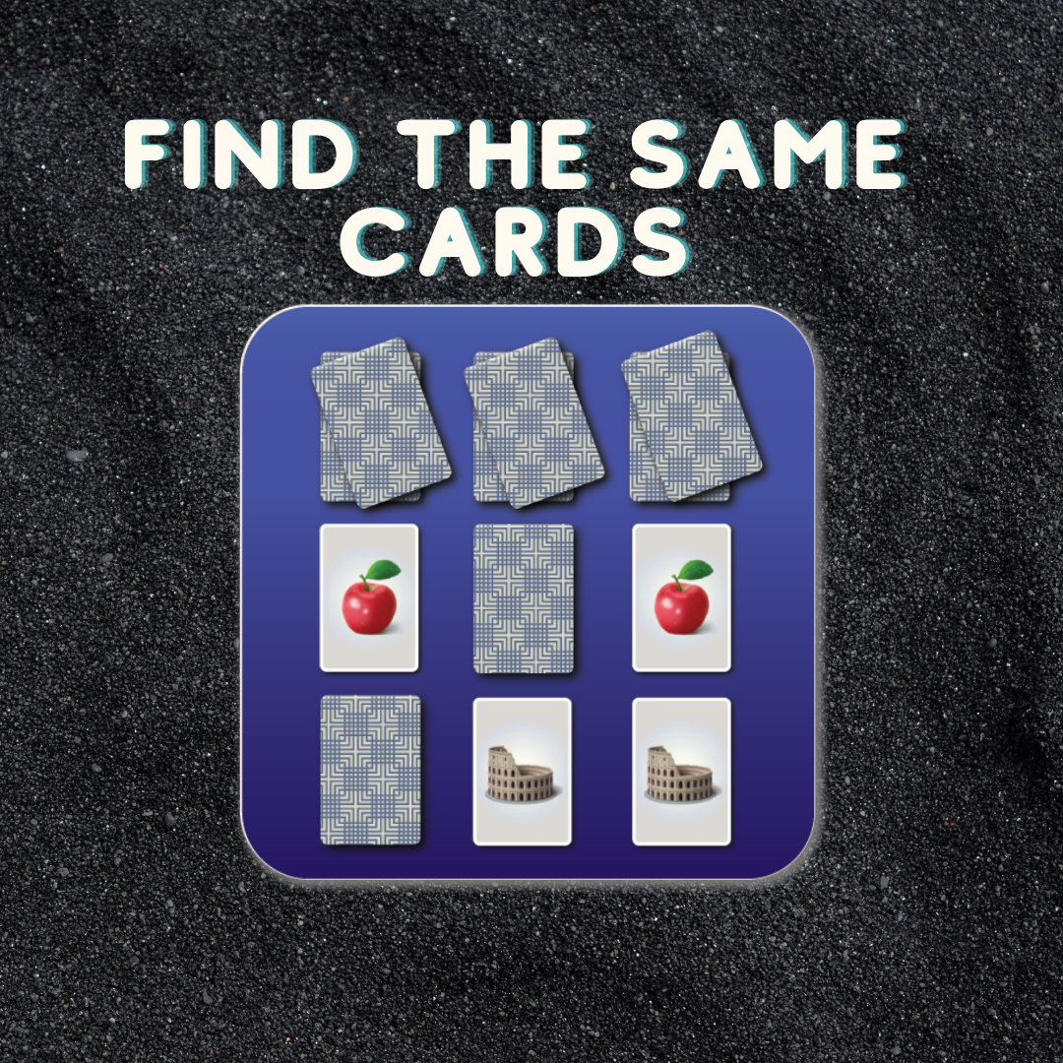
Konu ile ilgili oyuna aşağıdaki linkten ulaşabilirsiniz:
https://www.egetolgayaltinay.com/lessons/82

Slide 13
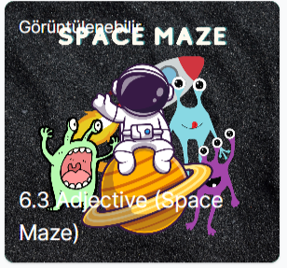
Konu ile ilgili oyuna aşağıdaki linkten ulaşabilirsiniz:
https://www.egetolgayaltinay.com/lessons/352

Slide 14
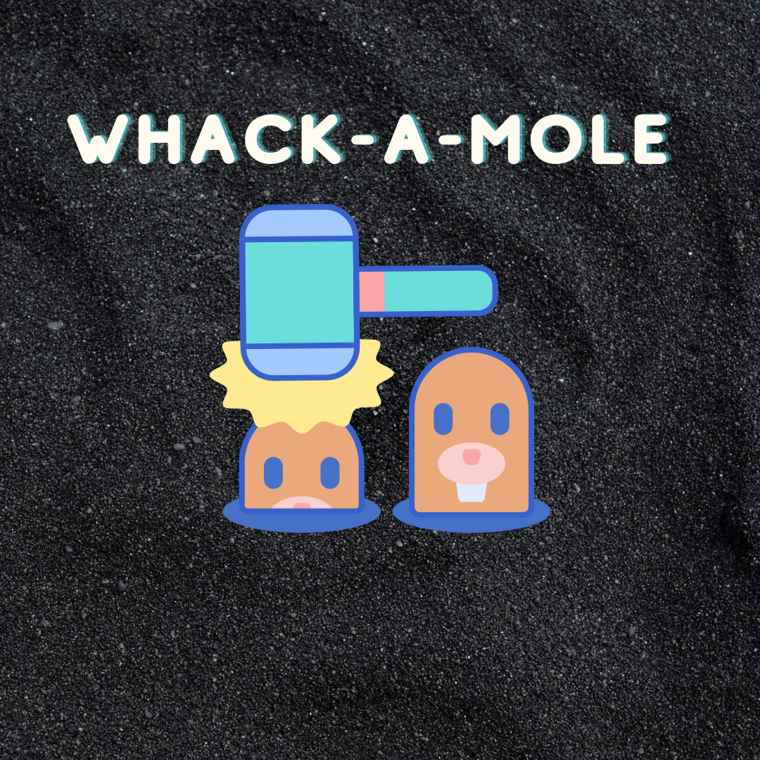
Konu ile ilgili oyuna aşağıdaki linkten ulaşabilirsiniz:
https://www.egetolgayaltinay.com/lessons/83

Slide 15
Comparatives
(Karşılaştırma Yapıları)
www.egetolgayaltinay.com

Slide 16
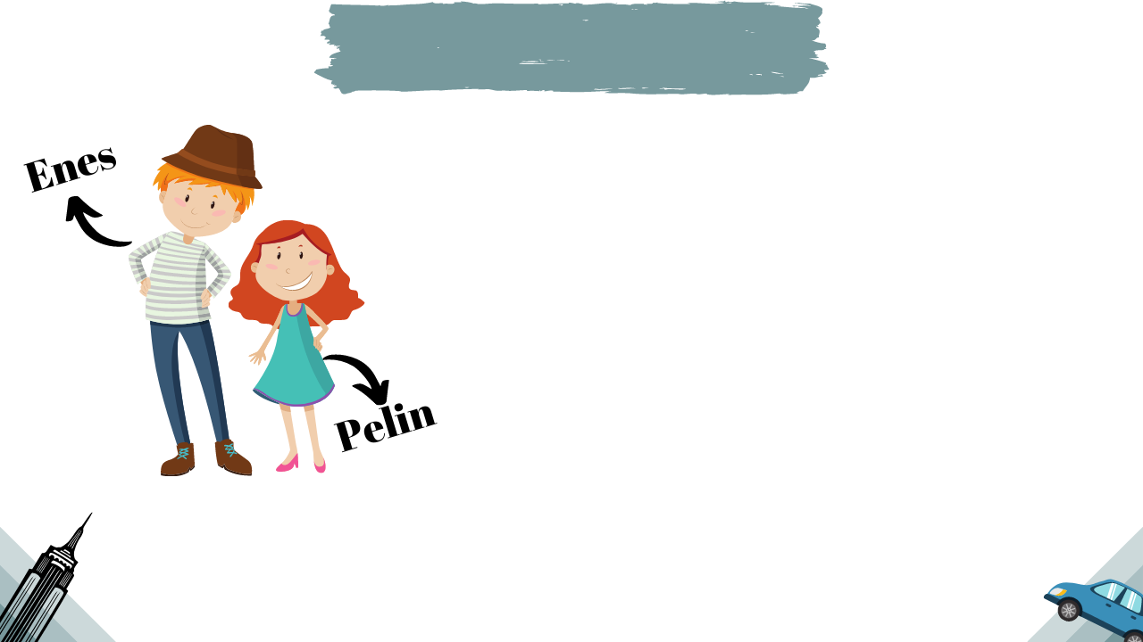
Comparatives
(Karşılaştırma)
«Comparatives» İngilizcedeki karşılaştırma yapılarıdır. En az iki şeyi birbiriyle kıyaslarken kullanılır. Cümle içindeki kullanımı şu şekildedir:
(Türkçede «daha» yapısıyla kullanılır)
Enes is tall.
Pelin is short.
Enes uzundur.
Pelin kısadır.
Enes is taller than Pelin.
Enes, Pelin’den daha uzundur.
Karşılaştırmada kullanılan sıfat 1 heceliyse:
-ER
TALL
SHORT
TALL
Sıfatın sonuna « –er » eki gelir.
Karşılaştırma yapılan şeyin öncesine ise «than» yazılır.
www.egetolgayaltinay.com

Slide 17
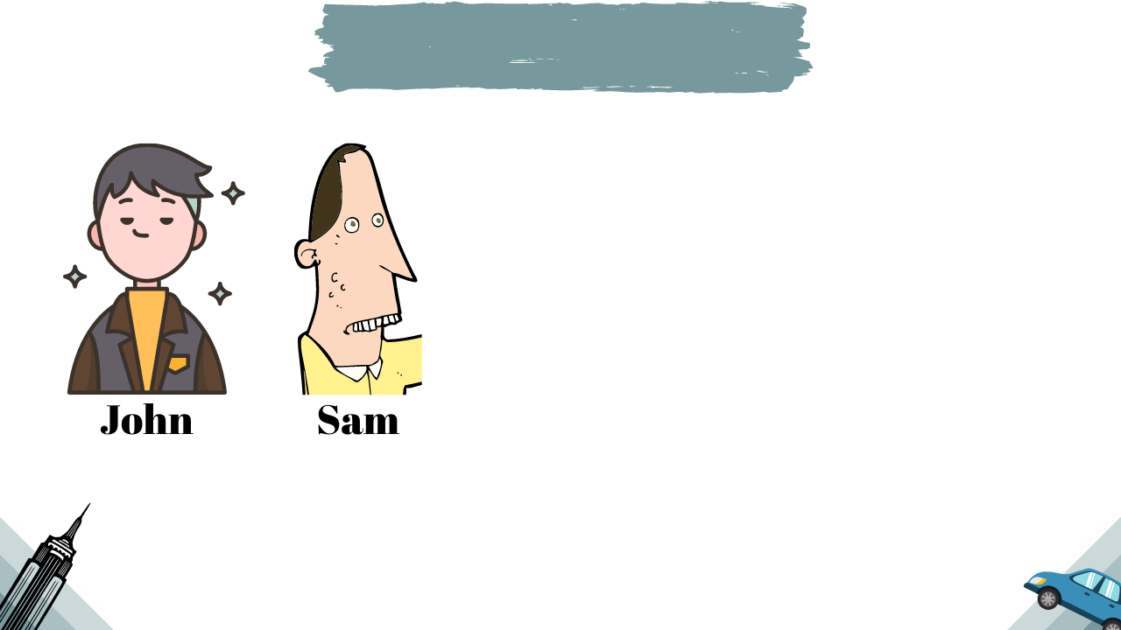
Comparatives
(Karşılaştırma)
John is handsome.
Sam is ugly.
John yakışıklıdır.
Sam çirkindir.
John is more handsome than Sam.
John, Sam’den daha yakışıklıdır.
Karşılaştırmada kullanılan sıfat 1den FAZLA heceliyse:
HANDSOME
UGLY
MORE
HANDSOME
Sıfattan önce MORE yazılır.
Karşılaştırma yapılan şeyin öncesine ise «than» yazılır.
www.egetolgayaltinay.com

Slide 18
Bazı sıfatlar son harflerinden dolayı kendilerine gelecek « –er» ekini değiştirirler.
1) Bir sıfat –e harfi ile bitiyorsa, sadece –r eki alır.
Safe
Safer
2) Bir sıfat ünsüz harf + -y harfi ile bitiyorsa, sadece –y harfi düşer ve -ier eki alır.
Funny
Funnier
Heavy
Heavier
3) Bazı ünsüz harf + ünlü harf + ünsüz harf ile biten sıfatlarda, sondaki ünsüz harf iki kere yazılır, daha sonra –er eki alır.
Hot
Hotter
Thin
Thinner
Big
Bigger
www.egetolgayaltinay.com

Slide 19
Some Rules of Comparatives
(Karşılaştırma Yapılarının Bazı Kuralları )
Düzensiz Sıfatlar:
Bazı sıfatlar ne öncesine «more» ne de ardından «-er» eki alır. Bu sıfatlar, tamamen farklı kelimelere dönüşür.
1) Good
Better
(İyi)
(Daha iyi)
Worse
2) Bad
(Daha kötü)
(Kötü)
3) Little
Less
(Az)
(Daha az)
More
4) Much
(Daha fazla)
(Fazla)
My car is better than your car.
Benim arabam, Senin arabandan daha iyidir.
www.egetolgayaltinay.com

Slide 20

Konu ile ilgili oyuna aşağıdaki linkten ulaşabilirsiniz:
https://www.egetolgayaltinay.com/lessons/78

Slide 21
Konu ile ilgili oyuna aşağıdaki linkten ulaşabilirsiniz:
https://www.egetolgayaltinay.com/lessons/77

Slide 22
Activities
(Aktiviteler)
www.egetolgayaltinay.com

Slide 23

Climb
Wash
Cook
Take a nap
Tırmanmak
Yıkamak
Yemek yapmak
Kestirmek
Draw
Swim
Feed
Study
Resim Çizmek
Yüzmek
Beslemek
Ders çalışmak
www.egetolgayaltinay.com

Slide 24

Grow
Sleep
Help
Skip rope
Büyümek
Uyumak
Yardım etmek
İp atlamak
Knit
Run
Make a cake
Ride
Örgü örmek
Koşmak
Pasta yapmak
Sürmek
www.egetolgayaltinay.com

Slide 25
Activities
(Aktiviteler)
Set
Play
Prepare
Kurmak
Oynamak
Hazırlamak
Sell
Buy
Fly a kite
Satmak
Satın almak
Uçurtma uçurmak
Swing
Wait
Water the flowers
Sallanmak
Beklemek
Çiçekleri sulamak
www.egetolgayaltinay.com

Slide 26
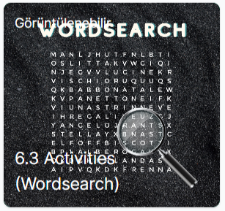
Konu ile ilgili oyuna aşağıdaki linkten ulaşabilirsiniz:
https://www.egetolgayaltinay.com/lessons/351

Slide 27
Present Continous Tense
(Şimdiki Zaman)
www.egetolgayaltinay.com

Slide 28
Present Continous Tense
(Şimdiki Zaman)
Now: Şimdi
At the moment: Şu anda
Right now: Tam şimdi
Konuşma esnasında gerçekleşen eylemlerden bahsederken kullanılır.
(Türkçede «–yor» eki olarak kullanılır.)
1) I am swimming now.
Ben şimdi yüzüyorum.
2) He is studying English
At the moment.
O şu anda İngilizce çalışıyor.
3) They are listening music right now.
Onlar tam şimdi müzik dinliyorlar.
www.egetolgayaltinay.com

Slide 29
Present Continous Tense
2) He is studying English
At the moment.
3) They are listening music right now.
1) I am swimming now.
I
am
+ (fiil)-ing
He
She
It
is
+ (fiil)-ing
You
We
They
are
+ (fiil)-ing
www.egetolgayaltinay.com

Slide 30
Bazen özne olarak; zamir yerine özel isim kullanılabilir. Bu gibi durumlarda özel ismin hangi zamir ile denk olduğuna bakmak gerekir.
(He)
is
Ahmet ____ playing computer games.
(They)
are
Ayşe and Zeynep _____ swimming.
(We)
are
Ayşe and I _____ cooking dinner.
www.egetolgayaltinay.com

Slide 31
Translate the sentences given below.
1) I am feeding my dog now.
1) Ben şimdi köpeğimi besliyorum.
2) You are playing football at the moment.
2) Sen şu anda futbol oynuyorsun.
3) Ahmet is sleeping.
3) Ahmet uyuyor.
www.egetolgayaltinay.com

Slide 32
Negative Sentences
(Olumsuz Cümleler)
Interrogative Sentences
(Soru Cümleleri)
Şimdiki zamanda olumsuz cümle yapmak için:
«am, is, are» yapılarından sonra «not» getirilir.
Şimdiki zamanda soru cümlesi yapmak için:
«am, is, are» yapıları cümle başına getirilir.
I am not feeding my dog now.
Am I feeding my dog now?
Şimdi köpeğimi beslemiyorum.
Şimdi köpeğimi besliyor muyum?
She is not reading a book now.
Is she reading a book now?
O şimdi bir kitap okumuyor.
O şimdi bir kitap okuyor mu?
are not = aren’t
is not = isn’t
www.egetolgayaltinay.com

Slide 33
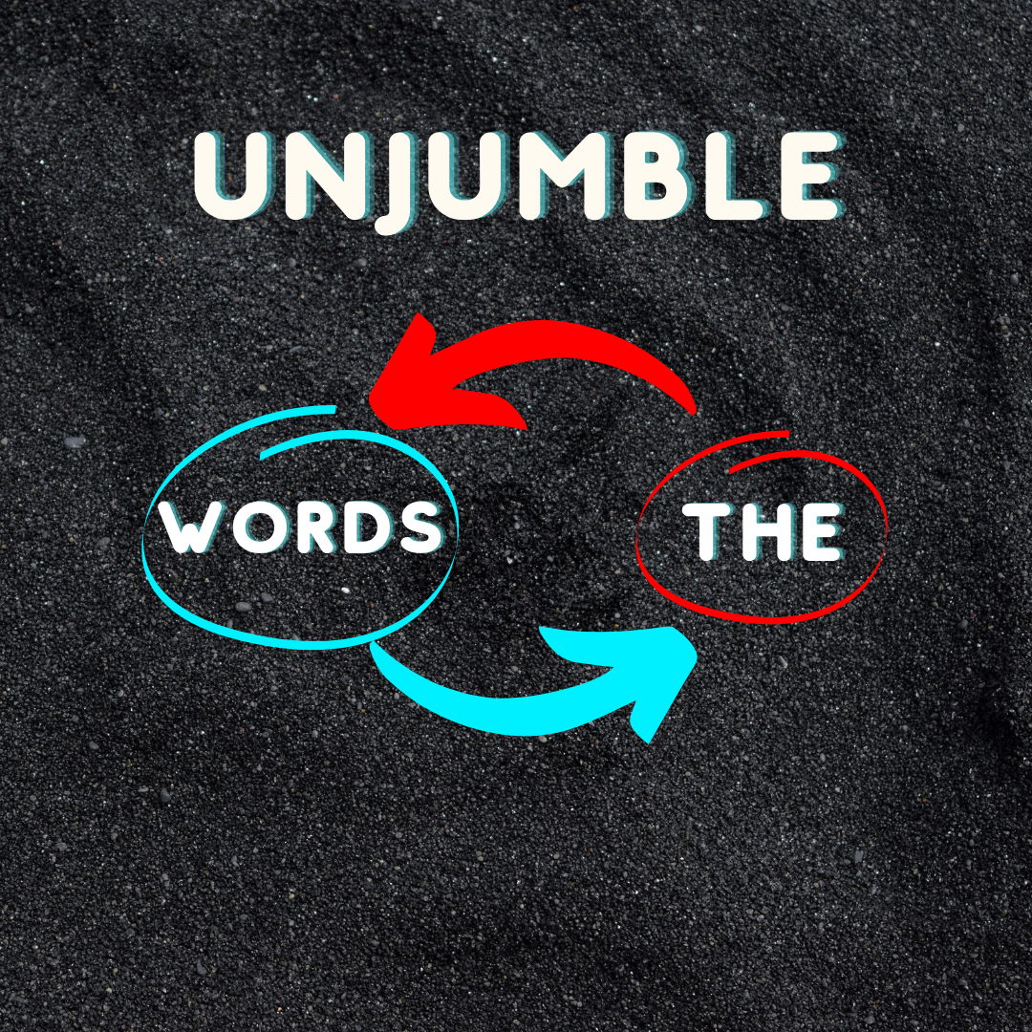
Konu ile ilgili oyuna aşağıdaki linkten ulaşabilirsiniz:
https://www.egetolgayaltinay.com/lessons/80

Slide 34

SAMPLE
QUESTIONS
www.egetolgayaltinay.com

Slide 35
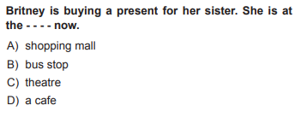
www.egetolgayaltinay.com

Slide 36
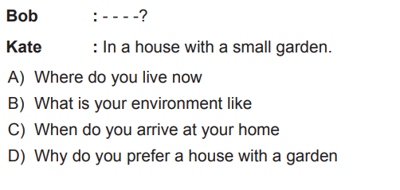
www.egetolgayaltinay.com

Slide 37
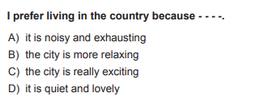
www.egetolgayaltinay.com

Slide 38
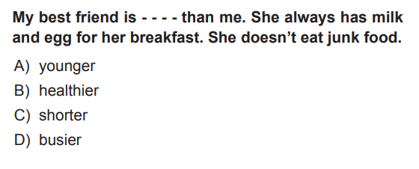
www.egetolgayaltinay.com

Slide 39
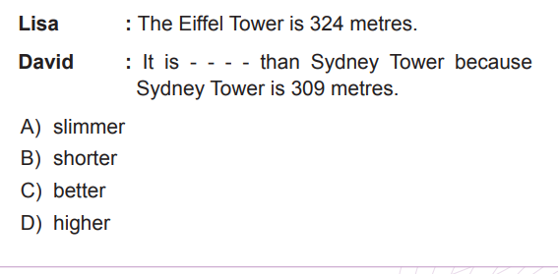
www.egetolgayaltinay.com

Slide 40
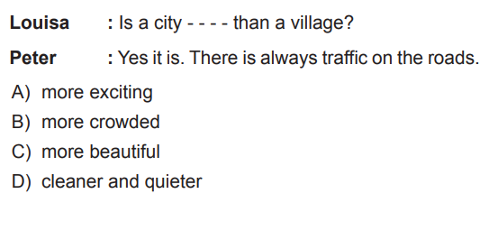
www.egetolgayaltinay.com

Slide 41
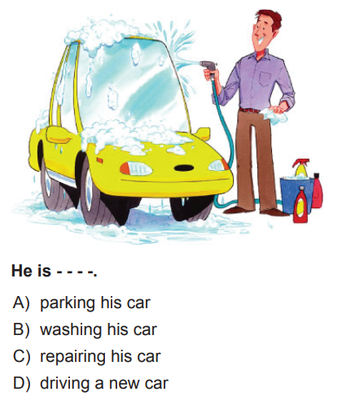
www.egetolgayaltinay.com

Slide 42
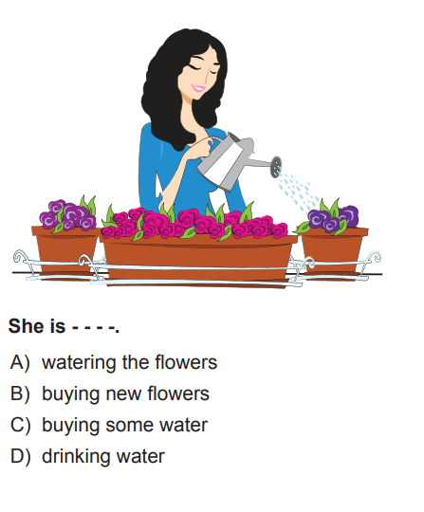
www.egetolgayaltinay.com

Slide 43

Ünite sonu kelime oyununa aşağıdaki linkten ulaşabilirsiniz:
https://www.egetolgayaltinay.com/lessons/76
www.egetolgayaltinay.com

Slide 44
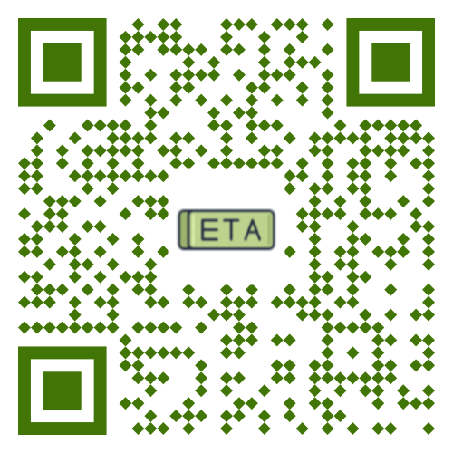

Ege Tolgay Altınay
Akköprü Ortaokulu Tuşba/VAN
Bu, ve benzeri içerikler için:
www.egetolgayaltinay.com adresini ziyaret edebilirsiniz.

